Slide 1
人教版初中化学九年级上册
第3章 物质构成的奥秘
3.1 分子和原子
MENTAL HEALTH COUNSELING PPT
讲解人：xippt 时间：2020.6.1

Slide 2
课堂导入
“墙角数枝梅，凌寒独自开。遥知不是雪，为有暗香来。”诗人在远处就能闻到淡淡的梅花香味，你知道这其中蕴含的化学知识吗？

Slide 3
学习目标
认识物质是由分子、原子等微小粒子构成的。
认识分子是保持物质化学性质的最小粒子；原子是化学变化中的最小粒子。
运用微粒（即分子、原子）的观点解释某些常见的现象。

Slide 4
想一想
1.为什么敞口容器中的水或酒精会越来越少?为什么温度越高减少得越快?
2.当我们走到花店或酒店时为什么会闻到花香或酒的气味？
3.为什么糖放入水中过一会不见了而水却有了甜味?
4.湿衣服为什么经太阳晒会变干?
思考：你看到物质的运动了吗？为什么？从而得出什么结论？

Slide 5
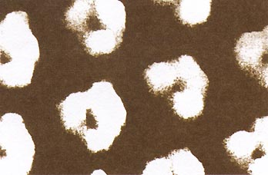
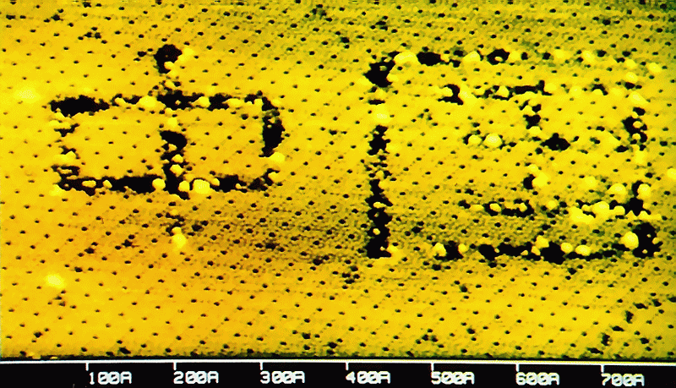
想一想
阅读教材P₄₈₋₄₉
苯分子
硅原子
两图片说明了分子（或原子）小。
结论：物质是由分子、原子等（看不见的）微观粒子构成的。

Slide 6
分子的特点
物质由微观粒子构成（如沙堆的构成）
实验-常温
实验-40℃
实验3-1 品红的扩散 向盛有水的小烧杯中加入少量品红，静置观察发生的现象。若换成热水呢？
实验-60℃
 | 冷水 | 热水
现象
结论
品红慢慢扩散到水中，最后变红
品红很快扩散到水中，迅速变红
品红在热水中比在冷水中扩散的快（品红在受热的情况下，分子能量增大，运动速率加快）
思考：在这些变化过程中你看到分子的运动了吗？
（1）分子的体积和质量都很小
例如：一个水分子的质量大约是 3×10⁻²⁶ kg
例如: 一滴水里大约有1.67×10²¹ 个水分子

Slide 7
观察与思考
1.向盛有20mL蒸馏水的烧杯A中加入５－６ 滴酚酞溶液，搅拌均匀，观察溶液的颜色。
现 象
结 论
溶液为无色
酚酞遇空气和水不变色
2.从烧杯A中取少量溶液置于试管中，向其中慢漫滴加浓氨水，观察溶液颜色有什么变化。
现 象
结 论
溶液为红色
氨水能使酚酞变红 （或酚酞遇氨水变红色）

Slide 8
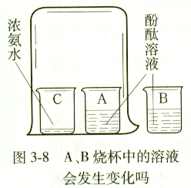
观察与思考
3.另取一个小烧杯C，加入约5ml浓氨水。用一个大烧杯或水槽罩住C、A两个烧杯（如图）。观察几分钟，有什么现象发生？你能解释这一想象吗？B烧杯在这里起什么作用？
实验₁
实验₂
改进实验

Slide 9
观察与思考
从这一现象中你可以得出哪些结论？
分子总是在不断运动着。
 | 烧 杯 A | 烧 杯 B
现象
解释
溶液逐渐变红
溶液不变色
氨分子运动，进入 A 烧杯中，使酚酞溶液变红。

Slide 10
答一答
1）水和酒精的分子不断运动，扩散到空气中去的缘故。
2）构成花香的分子和酒精分子不断运动，扩散到空气中去的缘故。
3）水分子和糖分子很小且不断运动，相互扩散，因而糖水变甜。
4）水分子不断运动，在晾晒下扩散到空气中去的缘故。
再如：
1）酒香不怕巷子深；
2）墙内开花墙外香；
3）入芝兰之室久不闻其香，入鲍鱼之肆久不闻其臭等。
结论：
（ 2）分子在不断的运动

Slide 11
观察与思考
1.气体为什么可以被压缩储存在钢瓶中？
因为分子之间有间隔，在受压的情况下气体液化，分子间的间隔减小。
2.相同质量的同一种物质在固态、液态和气态时所占的体积不同的原因是什么？
因为它们分子之间的间隔不同。
3.如何解释物体热胀冷缩的现象？
因为物质分子之间的间隔受热时变大，遇冷时缩小的缘故。
例如：大多数物体都有热胀冷缩的现象。
思考：100ml水与100ml酒精混合，所得总体积小于200ml ？
（3）分子之间有间隔

Slide 12
观察与思考
(物理变化)
物质的三态变化示意图：
↓
↓
固体
液体
气体
分子间隔的大小：固体 < 液体 < 气体

Slide 13
活动与探究
物质 | 化学性质
O₂
CO₂
固体碘
碘蒸气
能支持燃烧
不能支持燃烧
能使淀粉变蓝
也能使淀粉变蓝
相同
（4）同种物质的分子化学性质＿＿＿＿
不同种物质的分子化学性质＿＿＿＿
不同

Slide 14
概括归纳：分子的特点
综合演示实验
1.分子的质量和体积都很小
2.分子在不断运动（且温度越高，分子运动越快）
3.分子间有间隔（分子的间隔受热增大，遇冷变小，气态物质分子间隔最大）。
4.同种物质的分子的化学性质相同，不同种物质分子的化学性质不同。

Slide 15
练习
请用分子的观点解释下列问题
（1）走过花圃闻到花香
（2） 50mL水与50mL酒精混合体积小于100mL
（3）过氧化氢溶液中加入二氧化锰有氧气生成，而水中加入二氧化锰则无氧气生成
（4）电解水可制得氧气和氢气，其反应的实质是什么？
答案：
（１）分子是不断运动的
（２）分子间有间隔
（３）分子的构成不同，化学性质不同
（４）分子破裂成原子，原子重新组合成新的分子

Slide 16
练习
从分子的角度分析并解析下列问题：
A．盛酒精的瓶子为什么要塞紧瓶塞？
B．香水、汽油密闭保存。
C．6000L氧气在加压下可装入容积为40L的钢瓶中。
D、固态碘、碘蒸气和碘酒都能使淀粉变蓝。
分子是不断运动的
分子是不断运动的
分子之间有间隔，压缩气体，间隔变小。
同种分子，化学性质相同。

Slide 17
想一想
从分子的角度看，水的蒸发与水的分解两种变化有什么不同?

Slide 18
分子可以分为原子
1.分子定义：
化学性质
最小
分子是保持物质 的 粒子
结论：分子不是所有粒子中最小的粒子，分子是由原子构成的。

Slide 19
分子可以分为原子
2.对分子定义的理解：
(1)由分子构成的物质，在发生化学变化时，分子本身发生了变化，原物质的化学性质不再保持。
(2)最小不是绝对意义上的最小，是保持物质化学性质的最小。分子不是所有粒子中最小的粒子，分子是由原子构成。
(3)物理性质是物质大量分子聚集所表现的性质，是宏观的，单个或几个分子不能体现的。
(4)分子不是保持物质化学性质的唯一粒子。由分子构成的物质化学性质是由分子保持，但能保持物质化学性质的粒子除分子外还有原子、离子等。

Slide 20
分子可以分为原子
氢气在氯气中燃烧生成氯化氢。试分析在氢气与氯气的反应、水的分解等化学变化中，分子和原子的变化情况，推论在化学变化中，发生变化的是分子还是原子？阅读P₅₁并观察下图。

Slide 21
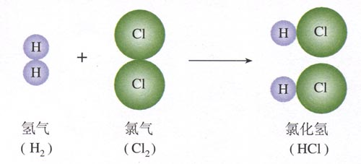
分子可以分为原子
化合
1、该反应是 _________反应基本类型？
2、在反应中，氢气分子变成了_______,氯气分子变成了_______,它们相互结合形成新的分子是__________。
氢原子
氯原子
氯化氢分子
3、在反应中，保持氢气化学性质的最小粒子是_______,
氯气在化学变化中的最小粒子是_______,因此在这个反应
中发生变化的粒子是_______________________。
氢分子
氯原子
氢气分子、氯气分子

Slide 22
分子可以分为原子
再如：氧 化 汞 分 解 的 微 观 过 程
加热
+
氧化汞分子
汞原子
氧原子
+
结合
氧分子
实验
许多汞微粒聚集成金属汞

Slide 23
分子可以分为原子
思考：从上述两个图上能获得哪些信息？
1.分子与原子的本质区别：在化学变化中，分子可分，原子不可再分。
2.质量守恒：在化学变化前后，原子的种类、数目和质量都不变。
3.化学变化的实质：化学变化中，分子破裂，原子重新组合。
4.原子是化学变化中的最小粒子。

Slide 24
分子可以分为原子
3.原子：
1）定义：原子是化学变化中的最小粒子。
2）原子的特点：
①原子的体积和质量都很小。
②原子在不断的运动。
③原子间有间隔（温度升高，原子间隔变大）。
④同种物质的原子化学性质相同，不同种物质的原子化学性质不同。
思考：1.夏天铁轨间的裂缝为什么会变小？
2.用水银温度计测量体温。

Slide 25
分子可以分为原子
4.分子与原子的比较
物质
原子 分子
构成
构成
构成
 | 分子 | 原子
相同点 | 都是构成物质的基本粒子 质量、体积小、彼此有间隔、总是不断运动
本质 区别 | 在化学变化中可以再分 | 在化学反应中不可 再分
相互 关系 | 分子可以分裂为原子，原子可以重新组合成新的分子。

Slide 26
分子可以分为原子
5.用分子的观点解释纯净物和混合物
（1）纯净物：
纯净物是由一种物质组成（即由一种分子构成的物质是纯净物）
例如：氧气由氧分子构成，蒸馏水中含有水分子。由同种原子构成的物质是纯净物（如铁）。
（2）混合物：
混合物是由多种物质组成（即由多种分子构成的物质是混合物）
其特点为：混合物中各物质都保持原来的性质，各物质相互间没有发生反应。
例如：空气是由氧气、氮气、二氧化碳等多种分子构成的。

Slide 27
分子可以分为原子
水蒸气和氧气的混合物
铁粉和铜粉的混合物

Slide 28
由分子构成的物质发生物理变化时，分子本身不变。当发生化学变化时分子破裂成原子，原子重新组合成新的分子而原子本身不变。
用分子、原子观点解释
1. 物理变化、化学变化
2.混合物和纯净物
由分子构成的物质中：
纯净物由同种分子（或原子）构成的，有固定的组成；混合物由不同种分子（或原子）构成的，无固定的组成。二者的本质区别：是否由同种物质组成或同种分子构成.
如：氧气是由氧气分子构成的；空气是由氧气，氮气，二氧化碳等多种分子构成的。

Slide 29
课堂小结
1.物质是由分子、原子等微小粒子构成。
2.有些物质是由分子构成的，如：水、酒精、氢气、氧气、二氧化碳等;由分子构成的物质，化学性质由分子保持。
3.有些物质是由原子直接构成的，如：所有金属（如铁、汞）；硅、碳（带“石”字旁的固态非金属）；稀有气体等；由原子构成的物质，化学性质由原子保持。
4.原子是化学变化中最小粒子，但是用物理方法还可再分。

Slide 30
课堂小结
几种说法：
组成（宏观）：物质由元素组成。
构成（微观）：物质是由分子、原子或离子构成的。

Slide 31
典型例题
C
1.分子和原子的主要区别是（ ）
A.分子大、原子小
B.分子间有间隔，原子间没有间隔
C.在化学变化中，分子可以再分，而原子不可再分
D.分子在不停地运动，而原子不运动
2.因为原子是构成分子的微粒，所以分子一定比原子大。对吗？为什么？`
B
3.水结成冰，其结果是：（ ）
A.水分子的大小改变了 B.水分子的间隔改变了
C.水分子的颜色改变了 D.水分子的化学性质改变了

Slide 32
典型例题
A
4.下列物质是由一种分子构成的是:（ ）
A.蒸馏水 B.白糖水 C.海水 D.澄清石灰水
5.下列事实解释错误的是( )
A.新装修的房间有异味，因分子不断运动
B.用扫描隧道显微镜观测到分子和原子，因分子的体积小
C.用乙稀合成聚乙烯材料，是因为分子间有间隔
D.过氧化氢分解生成水和氧气，因为分子可以再分。
C

Slide 33
典型例题
6.下列说法中正确的是：( )
A.水电解生成氢气和氧气，说明水中含有氢分子和氧分子
B.在水电解的反应中，氢原子和氧原子都没有发生变化
C.水的蒸发和水的电解都生成气体，它们都是化学变化
D.物质在变化中所表现出的性质，就是物质的化学性质
B

Slide 34
小结
学完本课题你应该知道：
1、物质是由分子、原子等微小粒子构成，这些粒子处于不停地运动。
2、、在物理变化中，分子不会变成其他分子；在化学变化中，分子会变成其他分子。构成物质的分子（或原子）是保持该物质化学性质的最小粒子。
3、在化学变化中，分子可以分成原子，原子又可以结合成新的分子。
4、在物理变化中，原子不可再分，同时化学变化中最小的粒子。

Slide 35
版权声明
感谢您下载xippt平台上提供的PPT作品，为了您和xippt以及原创作者的利益，请勿复制、传播、销售，否则将承担法律责任！xippt将对作品进行维权，按照传播下载次数进行十倍的索取赔偿！
1. 在xippt出售的PPT模板是免版税类(RF:
Royalty-Free)正版受《中国人民共和国著作法》和《世界版权公约》的保护，作品的所有权、版权和著作权归xippt所有,您下载的是PPT模板素材的使用权。
2. 不得将xippt的PPT模板、PPT素材，本身用于再出售,或者出租、出借、转让、分销、发布或者作为礼物供他人使用，不得转授权、出卖、转让本协议或者本协议中的权利。

Slide 36
人教版初中化学九年级上册
第3章 物质构成的奥秘
感谢你的聆听
MENTAL HEALTH COUNSELING PPT
讲解人：xippt 时间：2020.6.1

